Slide 1
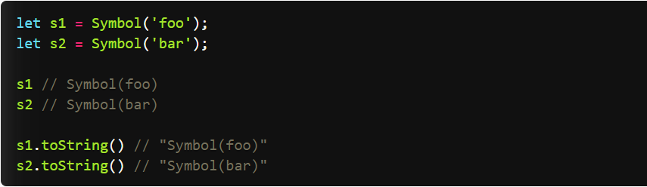
（6）Symbol数据类型
定义
ES6 引入了一种新的原始数据类型Symbol，表示独一无二的值。
声明方式
let a = Symbol()
说明：Symbol 值通过Symbol函数生成，Symbol函数前不能使用new命令，否则会报错。
Symbol函数可以接受一个字符串作为参数，仅仅表示对 Symbol 实例的描述，因此相同参数的Symbol函数的返回值也是不相等的。
传参数的目的：为了在控制台显示，或者转为字符串时，比较容易区分。

Slide 2
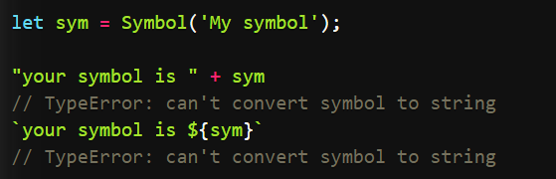
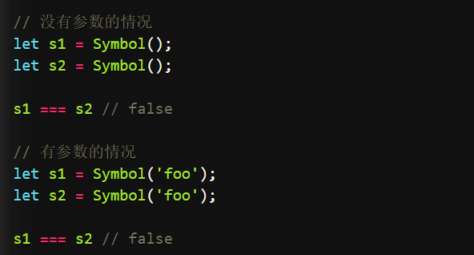
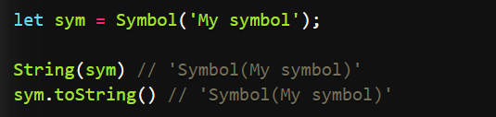

注意①：Symbol函数的参数只是表示对当前 Symbol 值的描述，因此相同参数的Symbol函数的返回值是不相等的。
注意②：Symbol 值不能与其他类型的值进行运算
注意③：Symbol值可以通过数据类型转换转换为字符串或者布尔值，但是不能转换为数值

Slide 3
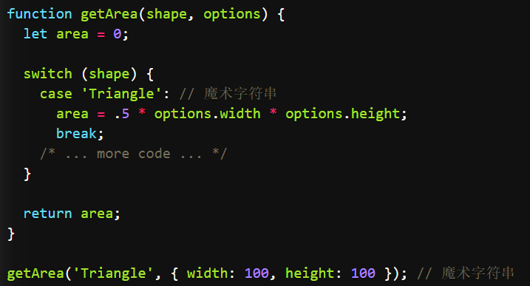
Symbol的应用场景
（1）消除魔术字符串
魔术字符串指的是，在代码之中多次出现、与代码形成强耦合的某一个具体的字符串或者数值。风格良好的代码，应该尽量消除魔术字符串，改由含义清晰的变量代替。
代码中Triangle就是魔术字符串 多次出现，假设要更改这个字符串，需要更改多个地方，如果出现的次数足够多，就会很麻烦，可能会有遗漏导致代码出错，所以消除魔术字符串的方法就是把它写成一个变量。

Slide 4
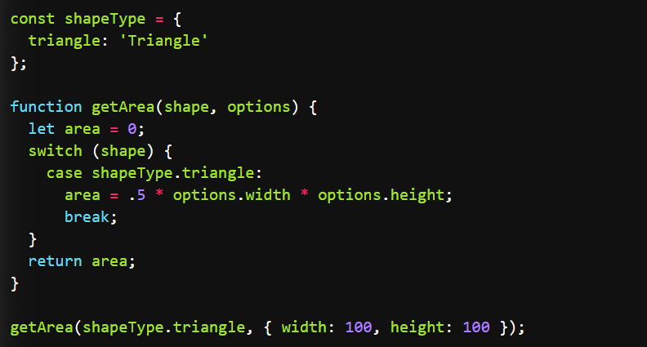
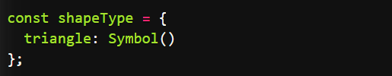
仔细分析上图代码可以发现：shapeType.triangle等于哪个值并不重要，只要确保不会跟其他shapeType属性的值冲突即可。因此，这里就很适合改用 Symbol 值。

Slide 5
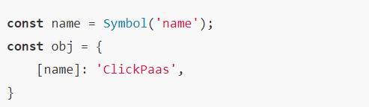
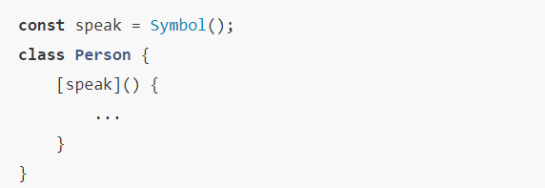
（2）作为对象属性
当一个复杂对象中含有多个属性的时候，很容易将某个属性名覆盖掉，利用 Symbol 值作为属性名可以很好的避免这一现象。
（3）模拟类的私有方法
ES6 中的类是没有 private 关键字来声明类的私有方法和私有变量的，但是我们可以利用 Symbol 的唯一性来模拟。

Slide 6
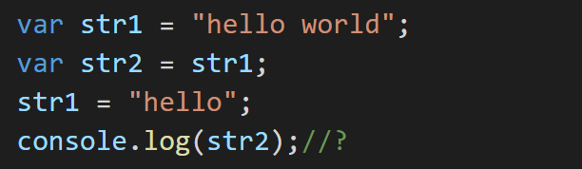
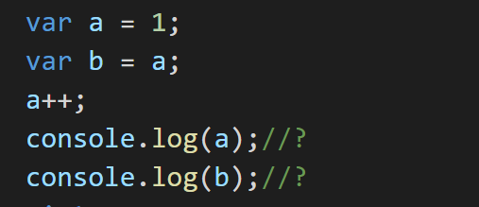
引用数据类型（对象、数组、函数）
（1）基本数据类型和引用数据类型的区别
基本数据类型：变量的交换等于在一个新的地方按照连锁店的规范标准（统一店面理解为相同的变量内容）新开一个分店，这样新开的店与其它旧店互不相关、各自运营。
b初始化之前的栈区
a | 1
a.b相互独立，不会相互影响
b初始化之后的栈区
a | 1
b | 1

Slide 7
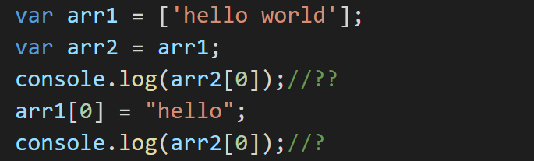
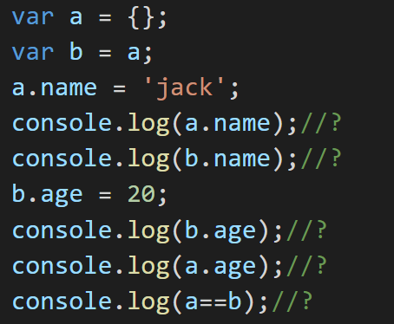
单击此处添加正文
b初始化前的栈区
a | 堆地址
堆区内存
{}
b初始化后的栈区
a | 堆地址
b | 堆地址
引用数据类型：变量的交换等同于把现有一间店的钥匙（变量引用地址）复制一把给了另外一个老板，此时两个老板同时管理一间店，两个老板的行为都有可能对一间店的运营造成影响。

Slide 8
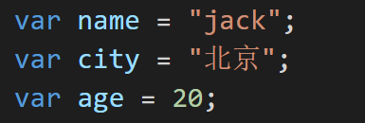
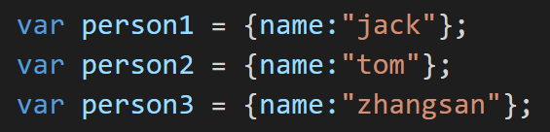
总结
基本类型的变量是存放在栈区的（栈区指内存里的栈内存）
栈区包括了 变量的标识符和变量的值。
引用类型的存储需要内存的栈区和堆区（堆区是指内存里的堆内存）共同完成，栈区内存保存变量标识符和指向堆内存中该对象的指针，也可以说是该对象在堆内存的地址。
栈区
name | jack
city | 北京
age | 20
栈区
person1 | 内存地址1
person2 | 内存地址2
person3 | 内存地址3
堆区
object1
object2
object3

Slide 9
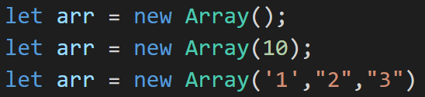
（2）数组
数组用来表示一组数据
①创建数组
构造函数法
字面量法：
②数组的访问：下标访问法
③数组的遍历：for循环 for...in循环
④数组的方法：push() pop() unshift() shift() reserve() sort() concat() join() slice() splice() indexOf() lastIndexOf()
⑤ES5新增方法：Array.isArray()、forEach()、map()、filter()、some()、every()、 reduce()、reduceRight()
⑥数组的操作：数组去重、数组排序

